Slide 1
카오스 카드 프로젝트
21학번 Contimue

Slide 2
카드 게임 덕후의 카드 게임 만들기 프로젝트
2년 전, 제가 회사 (병특 ) 가기 전에 이미 구상을 해둠
-- > 회사 다니면서 개발해보려 했지만 실패.
다만 그 과정에서 많은 카드게임을 직접 해보면서 아이디어를 구체화 함.
+ 인프라도 구축하기 프로젝트

Slide 3
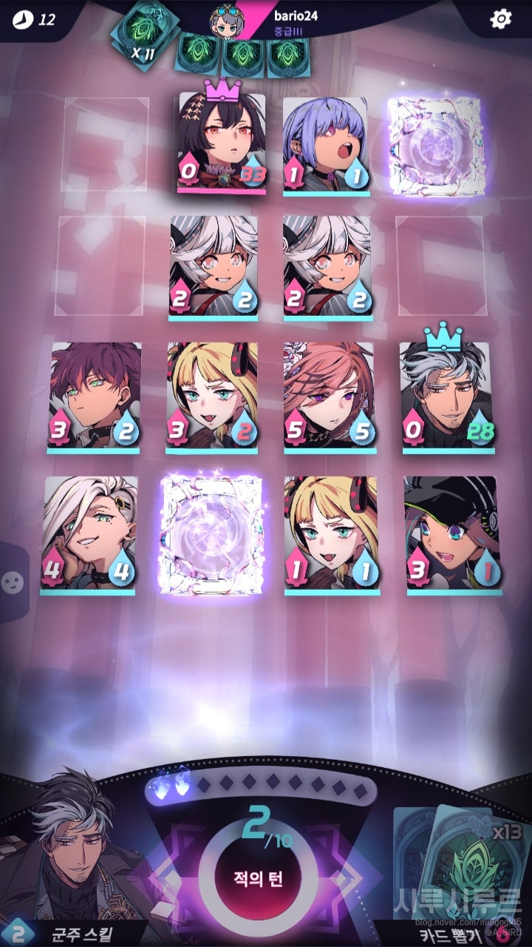
어떤 카드 게임 인가요?
4x4 전장 위에서 싸우는 형태의 카드 게임.
리더가 중심이 되는 카드 게임
기본 마나 룰은 하스스톤과 유사.

Slide 4
레퍼런스 게임
카오스 아카데미
Rayark과 Dragonest가 합작을 해서 개발하다가 물거품 난 프로젝트. 당시 베타를 열심히 했었다.

Slide 5
레퍼런스 게임
원피스 카드게임
근래에 만들어진 카드 게임 중 룰이 가장 완성도 높다고 생각하는 카드 게임. 출시 2년만에 일본
카드 게임 매출 순위 2위를 달성.
→ 룰은 많이 다르지만 현재 카드 효과의 구조, 카드를 내는 방법 등을 많이 참고하며 고민 중.

Slide 6
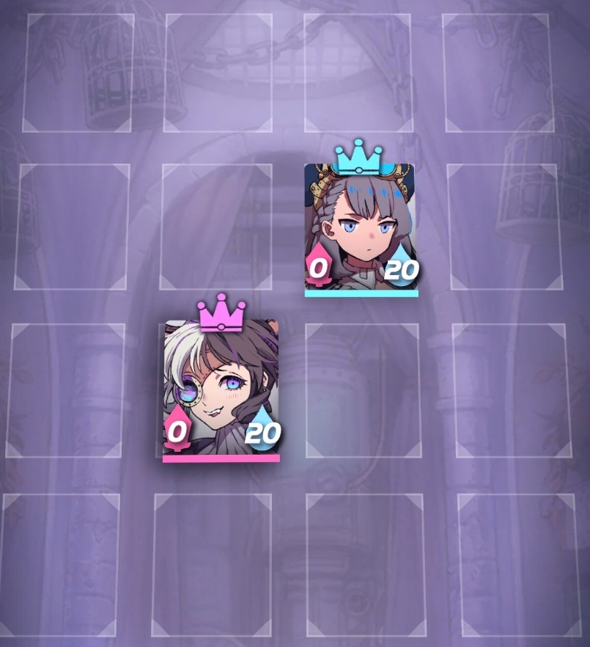
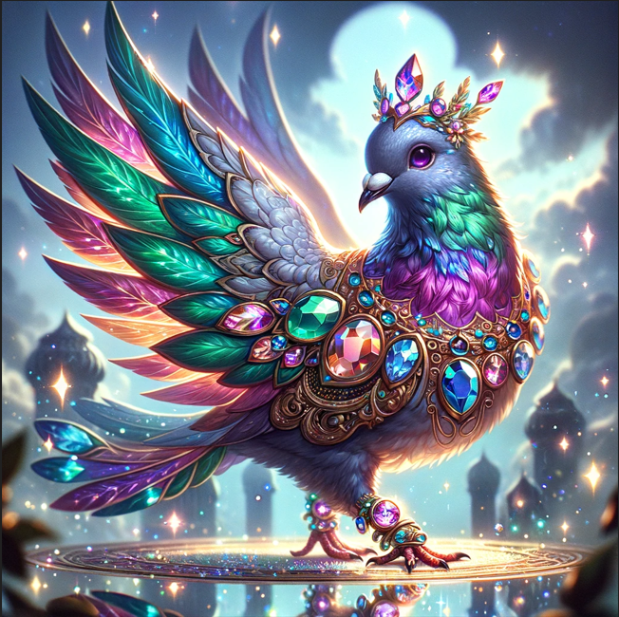
간단한 게임 룰
리더, 그리고 미니언 (몬스터)가 있고 게임 시작.
상대방 추종자, 혹은 미니언을 잡으면 레벨 업! → 사용할 수 있는 최대 마나의 증가.
각성 조건이 있어서 조건을 맞추면 각성. 리더 능력 (영웅능력)의 강화.
상대방 리더의 체력을 0으로 만들면 승리.

Slide 7
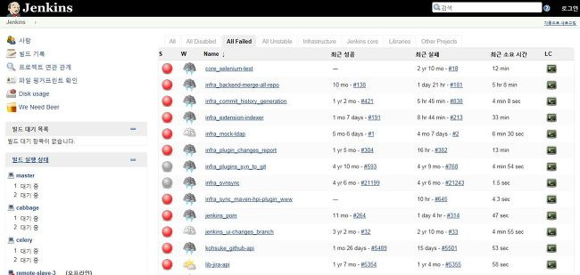
인프라는 뭔가요?
그 외 구구절절 이야기
https://fd.oshi-server.com/

Slide 8
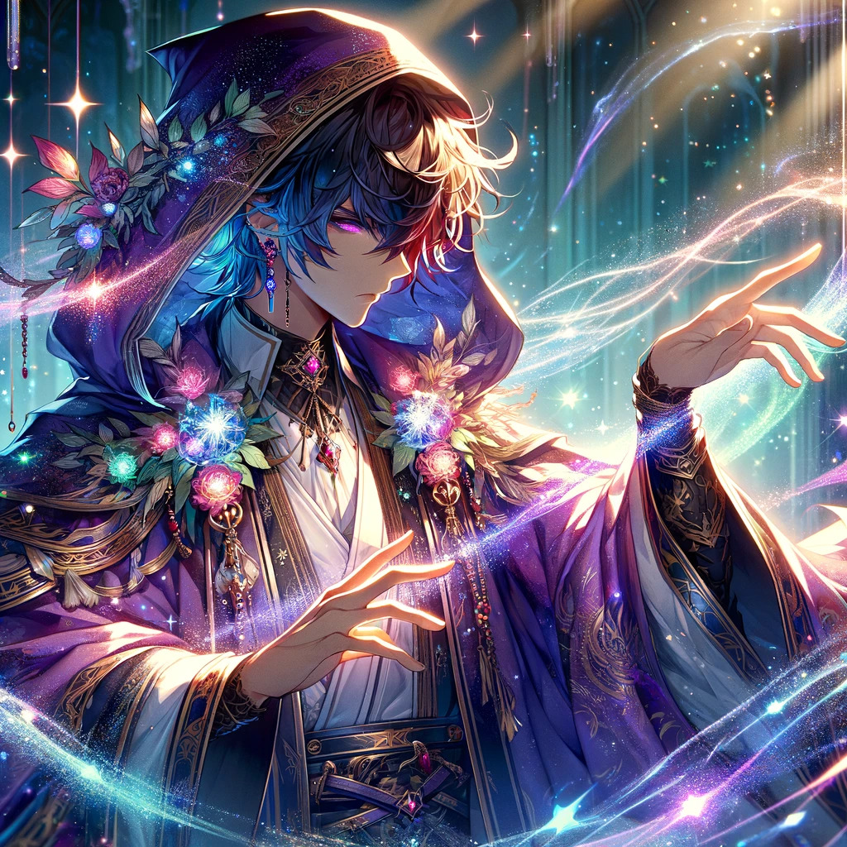
카드 일러스트 어떻게 했어요?
그 외 구구절절 이야기
챗지피티 썼어요.

Slide 9
프로젝트의 목표는?
그 외 구구절절 이야기
포켓로그처럼 온라인상에 공개하기.
돈 벌면 좋기야 하겠지만, 일단 여기까지가 목표.

Slide 10
사용 엔진 및 언어
그 외 구구절절 이야기
메인 로직은 전부 서버 데디에서 돌아간다. 클라는 사실상 뷰어에 가까움. 최대한 가볍게 만들고 싶다.
UI/UX: GDScript 통신 핵심 로직: C#
서버는 typescript로 작성 중.
큰 이유는 없고 익숙해서. 사실 서버는 js쪽이 아마 업계쪽에서 대표적이긴 할듯?

Slide 11
누구를 뽑나요?
그 외 구구절절 이야기
인프라가 대충 구축이 완료될 즈음에 한 번 더 모집용 발표를 하지 않을까 싶습니다.
중간 전에는 완성하지 않을까 싶음.
기획 및 클라 니즈가 큽니다.
관심 있으신 분은
#project_chaoscard 채널에 들어와 주시면 감사하겠습니다.

Slide 12
감사합니다
#project_chaoscard

